Slide 1


Slide 2
L’apport de la classe inversée dans l’apprentissage de la terminologie médicale. cas des étudiants de première année de sciences médicales à l’Université de Djelfa.
Présenté par :
Dr GHEZAL SAID
Maître des conférences HDR
Université Ziane Achour. Djelfa. Algérie.
Mèl : s.ghezal@univ-djelfa.dz
Dr BENHADJ AHMED AMINE
Enseignant vacataire
Université Ziane Achour. Djelfa. Algérie.
Mèl : hapyahmed@gmail.com

Slide 3
Introduction
- Présentation du cadre d’étude
- Importance de la terminologie médicale dans la formation des futurs médecins.
- Problème posé : difficultés rencontrées dans l’apprentissage des termes médicaux
- Intérêt de la classe inversée comme approche pédagogique

Slide 4
Problématique et objectifs de la recherche
Problématique : Dans quelle mesure la pédagogie de la classe inversée facilite-t-elle l’apprentissage de la terminologie médicale ?
Hypothèses : L’usage de l’approche de la classe inversée améliorerait la rétention de la terminologie médicale .
Objectifs :
  - Évaluer l’impact de la classe inversée sur l’acquisition des termes médicaux.
  - Comparer avec les méthodes traditionnelles.
  - Analyser les perceptions des étudiants.

Slide 5
La terminologie médicale : définition et enjeux
- Définition de la terminologie
- Importance de la normalisation des termes médicaux
- Obstacles à l’apprentissage des terminologies spécialisées.

Slide 6
La pédagogie de la classe inversée
1- Définition de l’approche pédagogique
2- Principaux principes de cette approche :
  - Apprentissage autonome à domicile (vidéos, documents, plateformes numériques).
  - Activités collaboratives et mises en application en classe.
  - Interaction renforcée entre étudiants et enseignants

Slide 7
Méthodologie de l’étude
1- Approche méthodologique :
approche mixte (quantitative et qualitative).
2- Echantillon :
50 étudiants inscrits en première année branche : sciences médicales à l’Université de Djelfa.
2- Méthodes de collecte des données :
- Tests de connaissances (avant/après intervention pédagogique).
- Questionnaires sur la perception des étudiants.
- Observations en classe.

Slide 8
Expérimentation et déroulement
Groupe 01 :
Cours magistral + exercices en classe.
Groupe 02 :
- Vidéos explicatives et supports numériques à consulter à domicile.
- Séances en présentiel dédiées aux activités pratiques et à l’application des concepts.

Slide 9
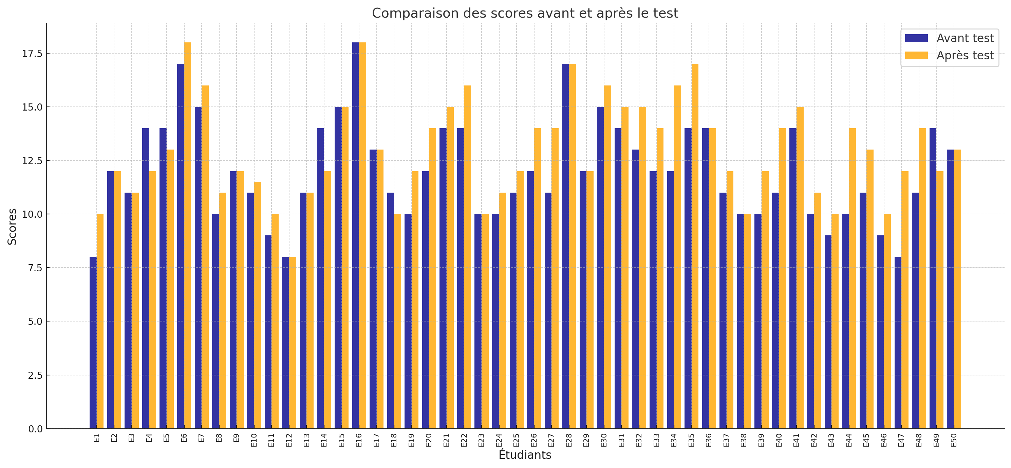
Résultats
1- Résultats quantitatifs :
- Comparaison des notes obtenues par le groupe avant et après l’expérience.
- Observation d’une amélioration plus significative chez le groupe en classe inversée.
Résultats du test effectué sur 50 étudiants (avant et après l’introduction de la classe inversée)

Slide 10
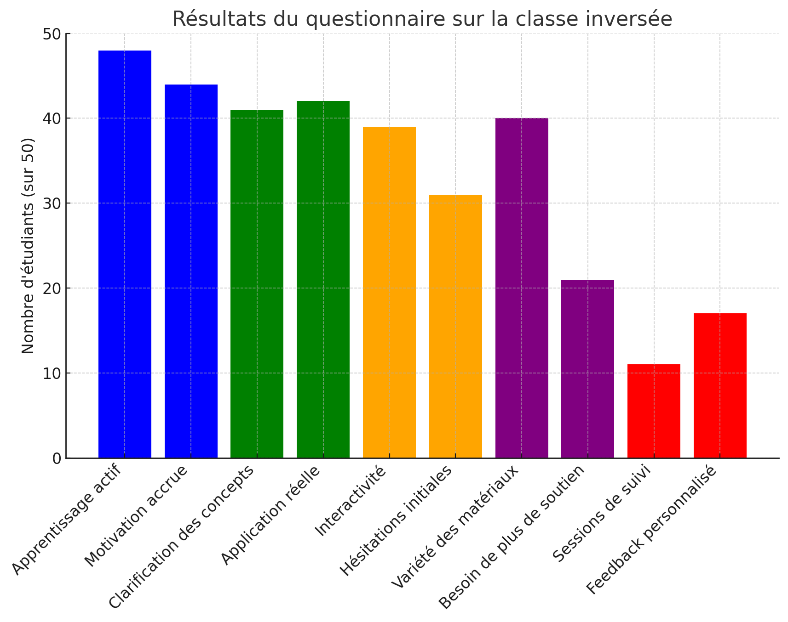
2- Résultats qualitatifs :
- Synthèse des réponses des étudiants recueillis après questionnaire.
- Points positifs : meilleure compréhension, autonomie, engagement.
- Difficultés rencontrées : nécessité de s’adapter au format numérique, manque d’habitude d’apprentissage autonome.

Slide 11
Discussion et analyse
Confirmation que la classe inversée favorise un meilleur apprentissage de la terminologie médicale.
Limites de l’étude (taille de l’échantillon, variabilité des méthodes d’enseignement).

Slide 12
Perspectives et recommandations
- Intégration progressive de la classe inversée dans les cursus scientifiques et techniques
- Création de ressources numériques adaptées (cours en ligne).
- Formation des enseignants à l’usage des nouvelles méthodologies pédagogiques.

Slide 13
Conclusion et perspectives
La classe inversée améliore l’apprentissage et la rétention des termes médicaux.
La classe inversée assure une meilleure préparation des futurs professionnels de santé.
Explorer l’usage de cette approche dans d’autres disciplines et branches et sur un échantillons plus consistant.

Slide 14
Merci pour votre attention

